Slide 1

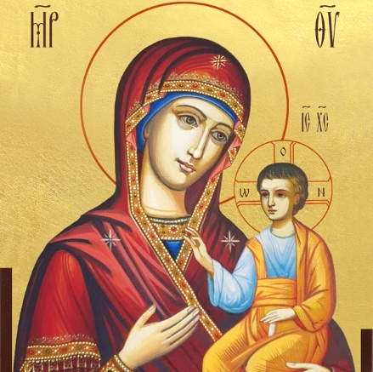

Молитви към Пресвета Богородица

Slide 2
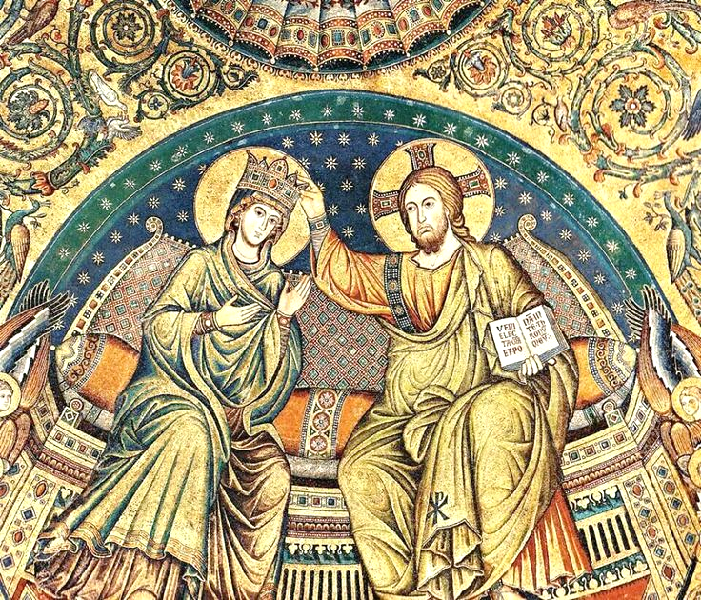
Пресвета Богородица стои на небесен престол най-близо до Бога в Небесното Царство. Ние отправяме молитви към Небесната Царица да бъде наша застъпница пред Господа.
romeguides.it

Slide 3

ikonopis.bg
Пресвета Богородице,
спаси нас!

Slide 4
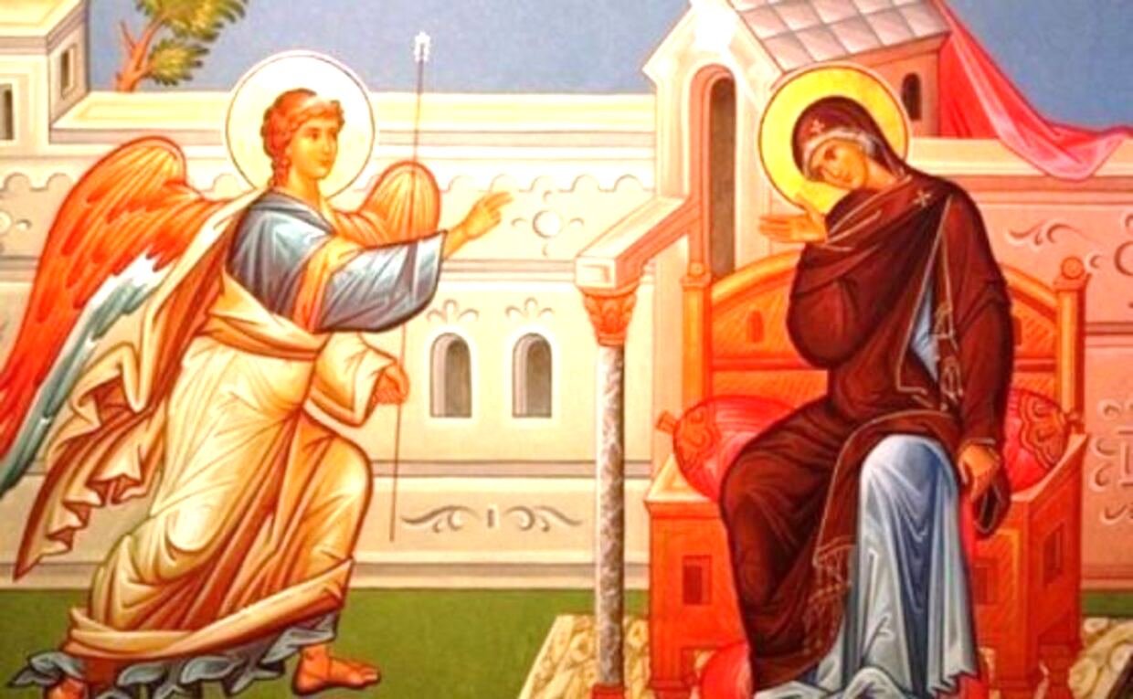
На Благовещение свети архангел Гавриил поздравил светата Дева с думите: „Радвай се благодатна! Господ е с Тебе!“ С тези думи и ние отправяме молитва към Пресвета Богородица.
ateliedobreicons

Slide 5

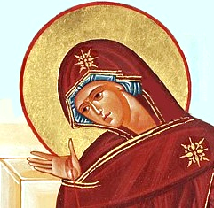
Богородице Дево, радвай се! Благодатна Мария, Господ е с Тебе! Благословена си Ти между жените и благословен е плодът на Твоята утроба, защото си родила Спасителя на нашите души.
bijeljinapress.com

Slide 6
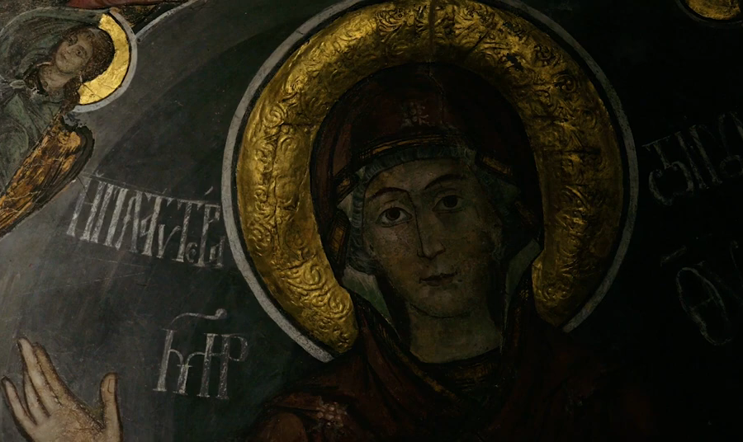
Богородице Дево, радуйся, Благодатная
Марие, Господь с Тобою, благословенна Ты в женах и благословен плод чрева Твоего, яко Спаса родила еси душ наших.
В изпълнение на: AVIGEYA VOICES Сибина Раденкова, Александра Василева, Пламен Мирянов Пламен Бейков
Видео: Монтаж и идея: Пламен Мирянов Кадри: Марин Маринов Йоан Славов Пламен Мирянов

Slide 7
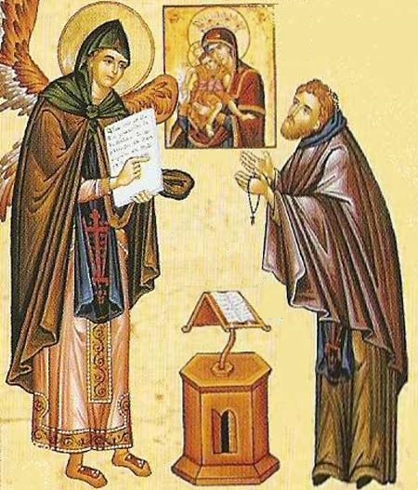
Един монах на Света Гора Атонска бил научен от архангел Гавриил да пее на Пресвета Богородица хвалебна песен:
„Достойно е, наистина, да те облажаваме Богородице, винаги блажена и пренепорочна и Майка на нашия Бог“.
С тази песен, наречена „Достойно ест“ и ние отправяме молитва към Пресвета Богородица.
www.pravoslavie.bg

Slide 8

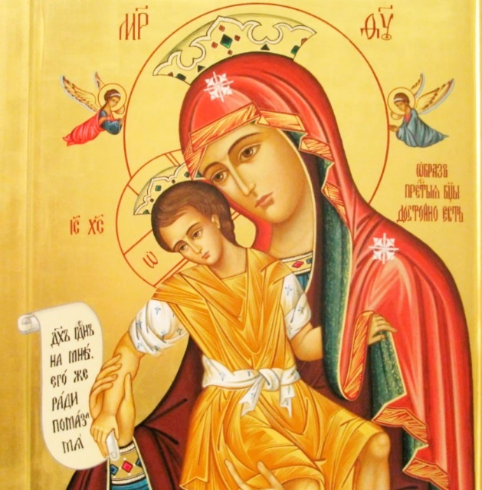
Достойно е
Достойно е, наистина, да те облажаваме Бого-родице, винаги блажена и пренепорочна и Майка на нашия Бог. По-почитана от херувимите и несравнено по-славна от серафимите, нетленно родила Бог Слово, истинска Богородица, Те величаем.
vyazmaeparh.ru

Slide 9
Достойно есть
Достойно есть яко воистину блажити Тя, Богородицу, присноблаженную и пренепорочную и Матерь Бога нашего. Честнейшую херувим и славнейшую без сравнения серафим, без истления Бога Слова рождшую, сущую Богородицу Тя величаем.
vyazmaeparh.ru

Slide 10
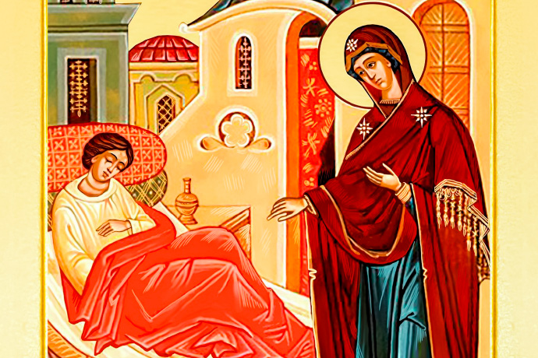
Пресвета Богородица е изпълнена с любов към хората.
Нейното милостиво сърце винаги откликва на нашите молитви и ни избавя от болести, скърби и беди. Затова отправяме към Нея хвалебни и благодарствени молитви.
tatmitropolia.ru

Slide 11

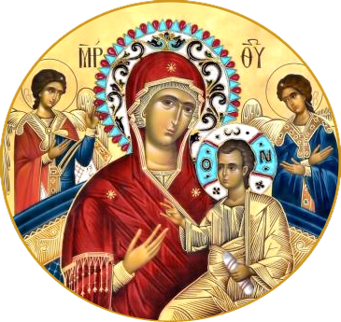
О, Царице Всевъзпявана! Простри към Господа Твоите богоносни ръце, с които си носила Богомладенеца Иисуса Христа и Го умоли да ни избави от всяко зло. Покажи, Владичице, милостта Си към нас: болните изцели, скърбящите утеши, на ония, които са в беда помогни и ни удостой да завършим благочестиво този земен живот...
bgicons.com

Slide 12
Въпроси към урока
1. Защо Пресвета Богородица е първа наша застъпница пред Бога?
2. Коя молитва е написана подобно на ангелския поздрав към света Дева Мария на Благовещение?
3. Как се нарича похвалната песен към света Богородица, която ангел изпял пред един светогорски монах?
4. Защо отправяме към Пресвета Богородица хвалебни и благодарствени молитви?

Slide 13

ГЛЕДАХТЕ ПРЕЗЕНТАЦИЯ
ПО
Религия християнство – православие
Молитви към Пресвета Богородица
Към УРОК 4.2 ОТ ЕЛЕКТРОННИЯ УЧЕБНИК ЗА 4 КЛАС
НА ИЗДАТЕЛСТВО ВИТЕЗДА
съставена от екипа на сайта
„Светлината на храма“

